Slide 1

PYTHON EXPERT
Lic. Derlis Caballero Mendoza
Clase 4

Slide 2

Temas:
Que es servicio Rest
Crear un template Rest de Login
Prueba con herramienta Soap, Postman, Insomnia.
Uso de swagger

Slide 3
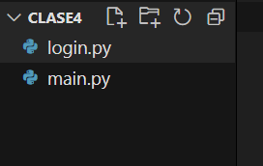
Tener estructura:
Crear archivos main, login

Slide 4
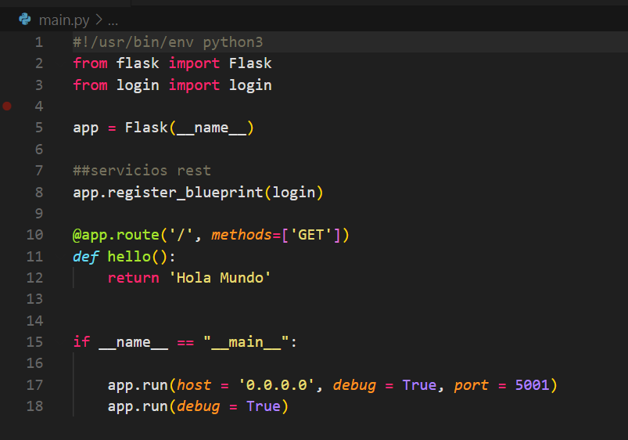
Tener estructura:
Contenido de main

Slide 5
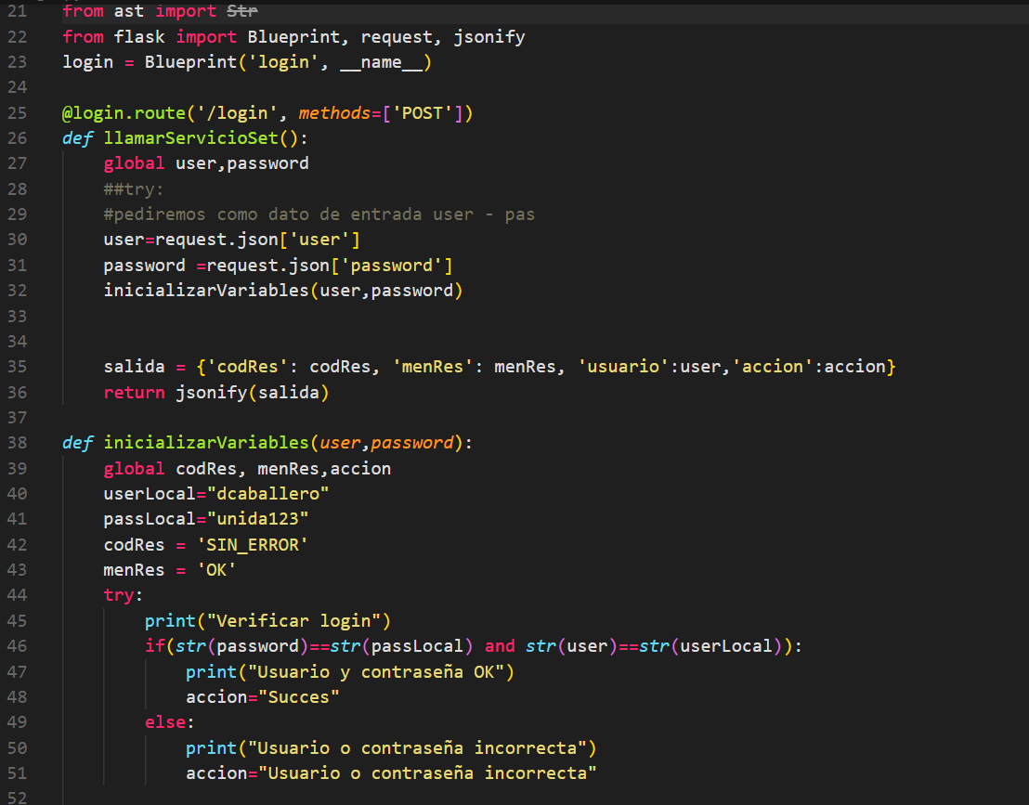
Tener estructura:
Contenido de login

Slide 6
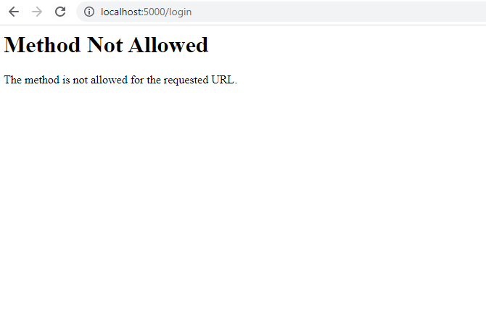
Tener estructura:
Probamos en un navegador nuestro servicio
python .\main.py

Slide 7
Tener estructura:
Instalación de (SoapUI,Postman,Insomnia)
SoapUI
https://www.soapui.org/downloads/soapui/
Postman
https://www.postman.com/downloads/
Insomnia
https://insomnia.rest/download

Slide 8
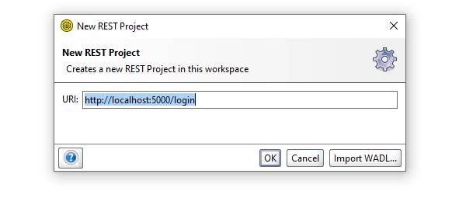
Tener estructura:
La misma url que funciono ponemos en soap ui

Slide 9
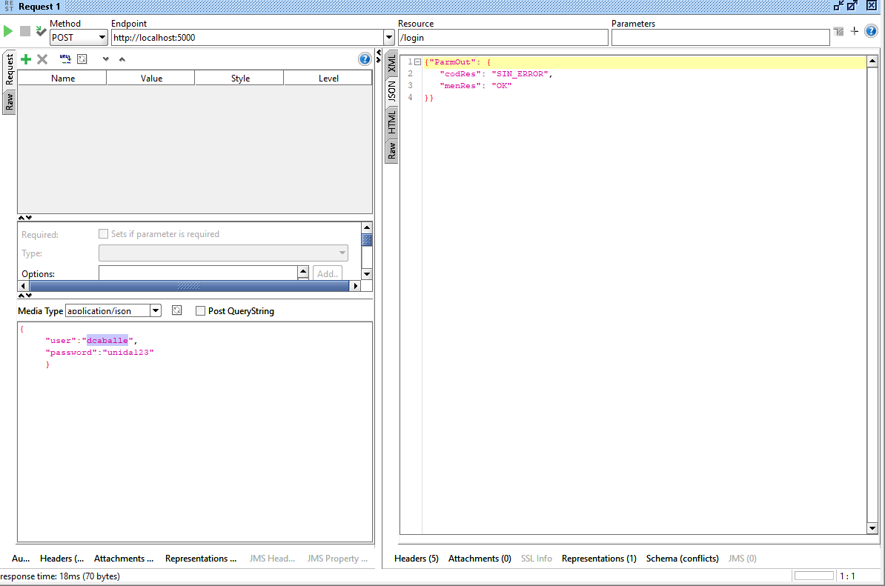
Tener estructura:
Completar de la siguiente manera:

Slide 10
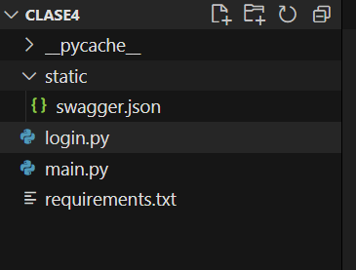
Swagger:
Estructura de la carpeta:

Slide 11
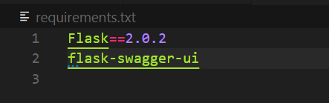
Swagger:
Requerimientos:
python -m pip install --upgrade pip
pip install -r requirements.txt

Slide 12
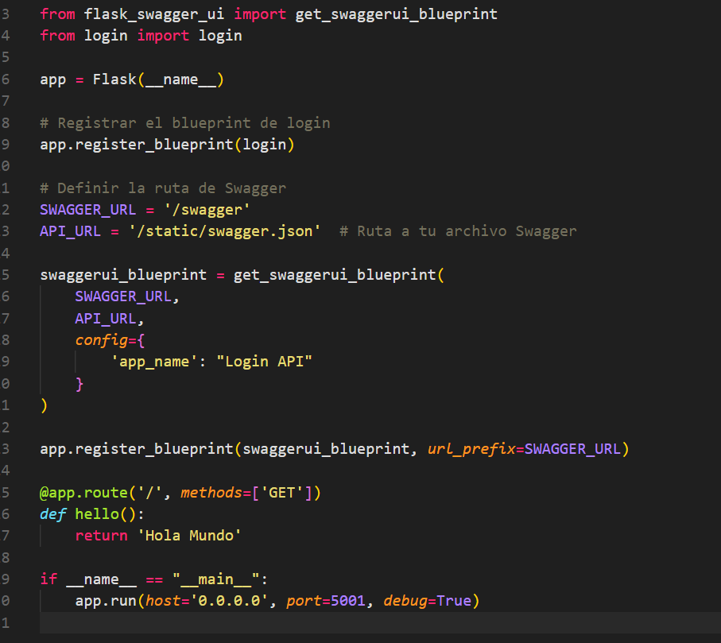
Swagger:
Contenido de main:

Slide 13
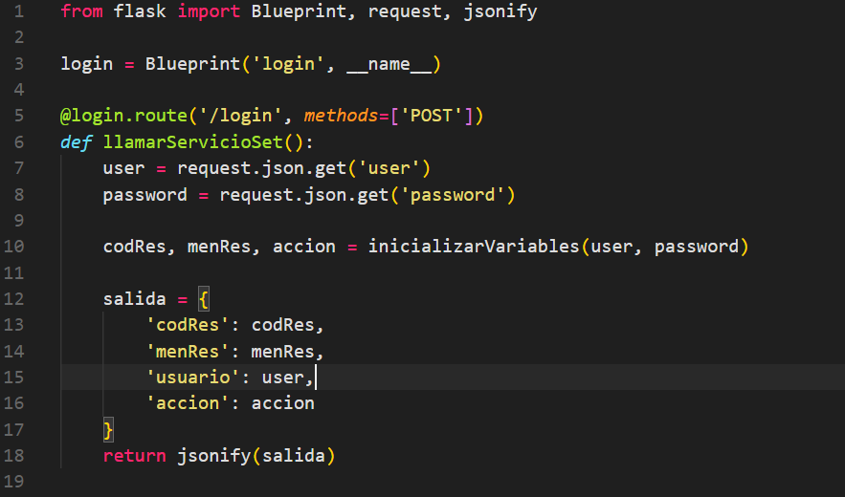
Swagger:
Contenido de login:

Slide 14
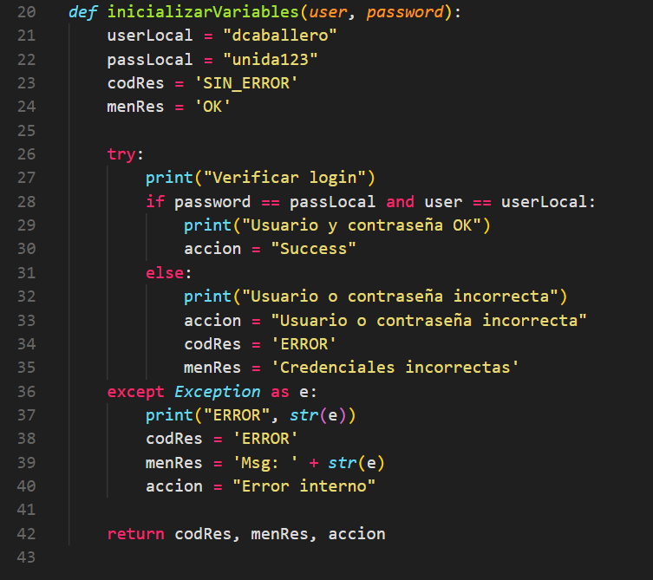
Swagger:
Contenido de login:

Slide 15
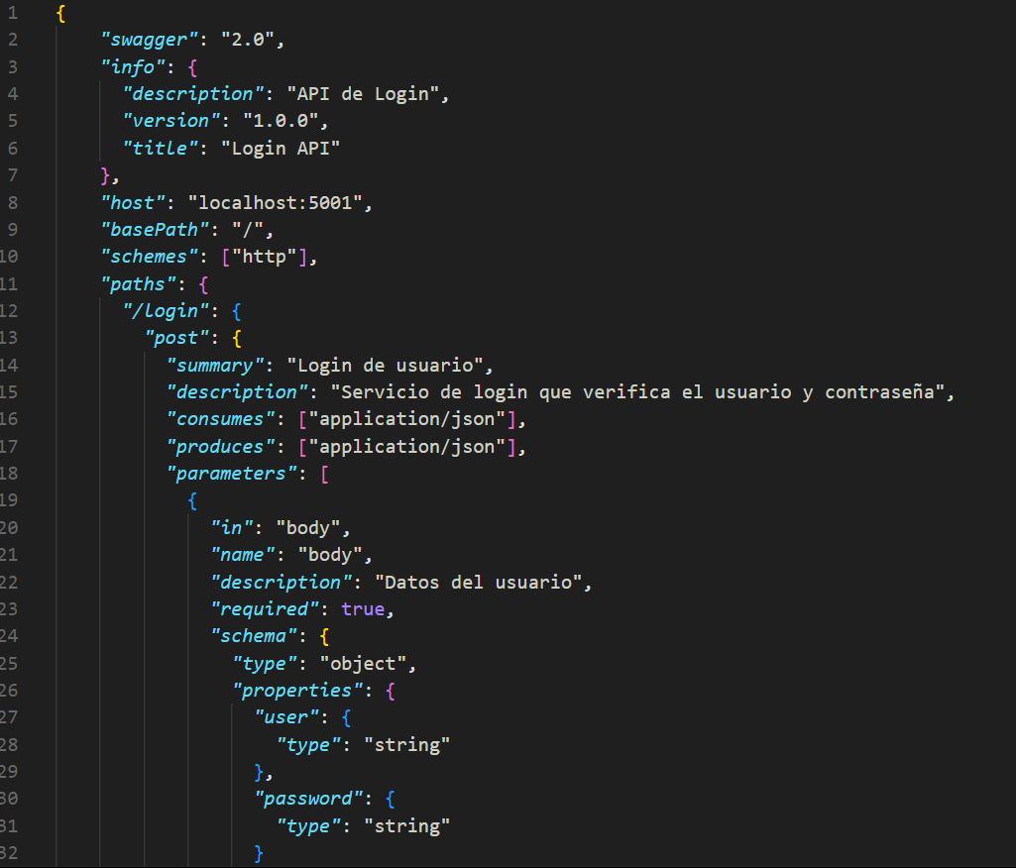
Swagger:
Contenido de Swagger :

Slide 16
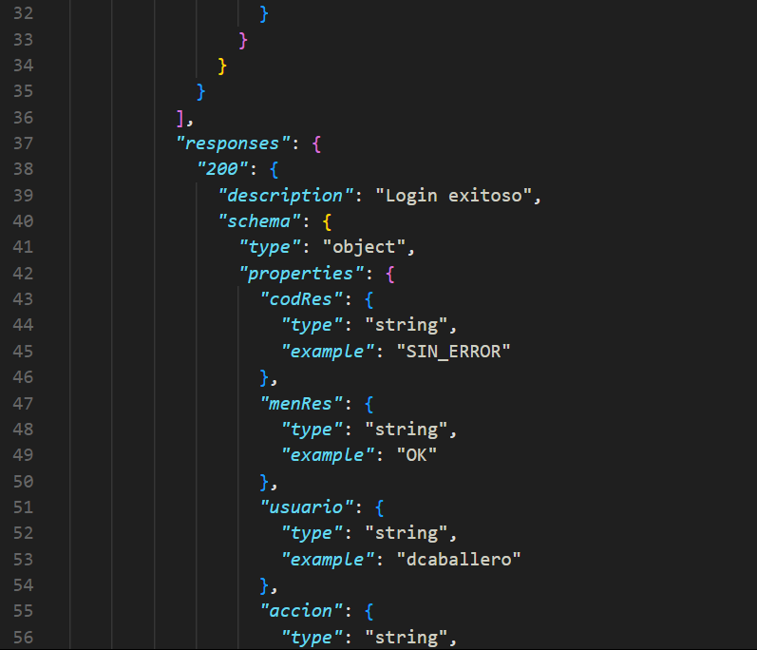
Swagger:
Contenido de Swagger :

Slide 17
Swagger:
Subir servicio
python .\main.py
URL:
http://localhost:5001/swagger

Slide 18
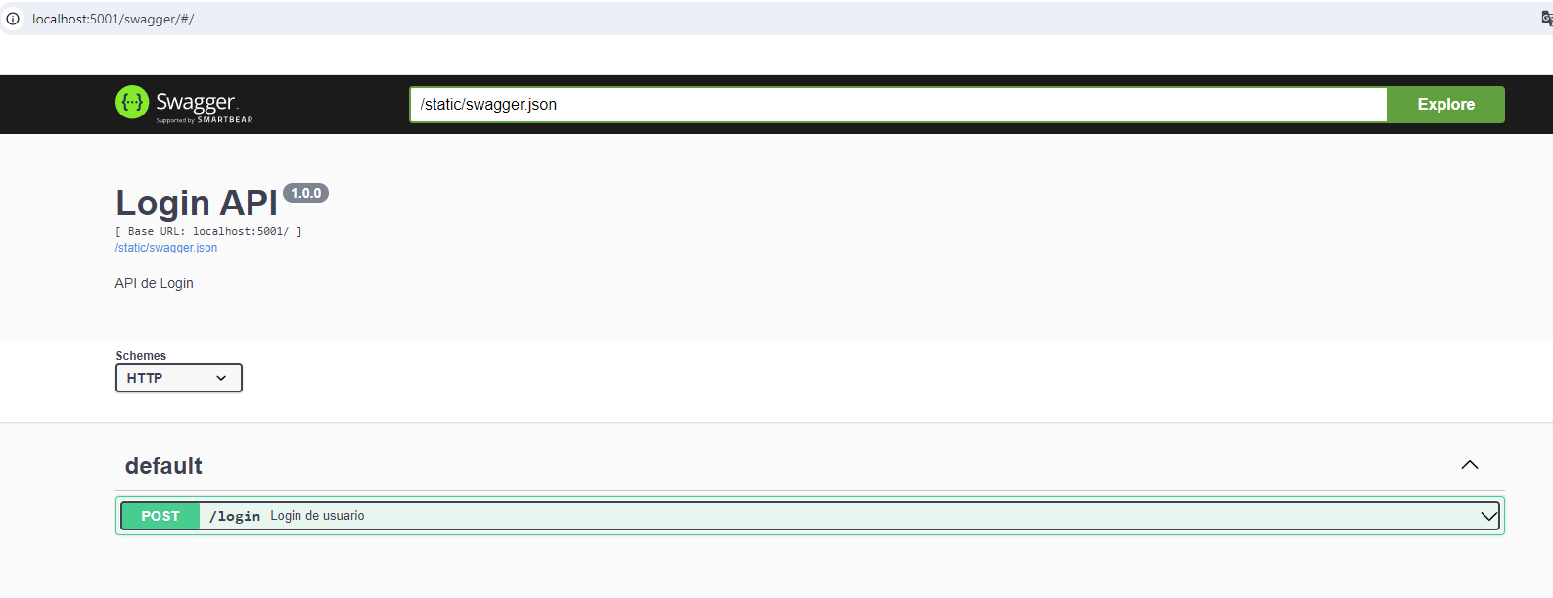
Swagger:
Subir servicio

Slide 19


